Slide 1



Information Technology Video Developer Network
http://itvdn.com
Профессиональное программирование на языке Java
Информационный видеосервис для разработчиков программного обеспечения
Многопоточность в Java

Slide 2





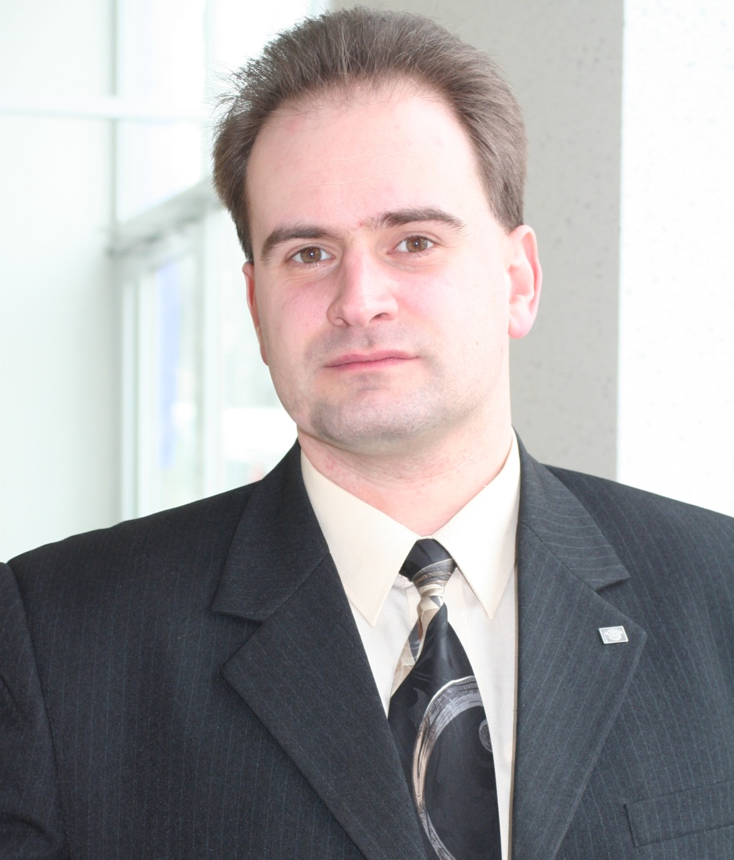




Профессиональное программирование на языке Java
Автор курса
Александр Бабич

более 20 лет преподавания
Intel, INTSPEI, Incom, Retratech, RUSSEE...
MCT MCLC MCITP MCPD OCUP Advanced JAVA 8 programmer
☑
◻
Лауреат премии им Макаренко
2 книги & более 50 публикаций
ProductivityBlog.com.ua
ITVDN
Information Technology Video Developer Network http://itvdn.com

Slide 3
Профессиональное программирование на языке Java
Тема
Многопоточность в Java
ITVDN
Information Technology Video Developer Network http://itvdn.com

Slide 4
Профессиональное программирование на языке Java
Создание графического интерфейса пользователя
Понятие потока. Создание потоков
Управление потоками
Проблемы при работе нескольких потоков с общими данными. Использование ключевого слова synchronized для защиты данных
Использование wait и notify для управления потоками
ITVDN
Information Technology Video Developer Network http://itvdn.com

Slide 5
Профессиональное программирование на языке Java
Понятие потока. Создание потоков
ITVDN
Information Technology Video Developer Network http://itvdn.com

Slide 6

Профессиональное программирование на языке Java
Понятие потока
Поток выполнения (thread – нить) – наименьшая единица обработки
Чаще всего поток выполнения находится внутри процесса
несколько потоков выполнения могут существовать в рамках одного процесса и совместно использовать ресурсы
Потоки выполнения разделяют код процесса и его контекст (значения переменных, которые они имеют в любой момент времени)
Пример: несколько вместе работающих поваров – все готовят одно блюдо, читают одну и ту же кулинарную книгу с одним и тем же рецептом и следуют его указаниям, причём не обязательно все они читают на одной и той же странице.
ITVDN
Information Technology Video Developer Network http://itvdn.com
Notes:
Процесс — программа, которая выполняется в текущий момент. Стандарт ISO 9000:2000 определяет процесс как совокупность взаимосвязанных и взаимодействующих действий, преобразующих входящие данные в исходящие.
Компьютерная программа сама по себе — это только пассивная последовательность инструкций, в то время как процесс — это непосредственное выполнение этих инструкций.
Также, процессом называют выполняющуюся программу и все её элементы: адресное пространство, глобальные переменные, регистры, стек, открытые файлы и т. д.

Slide 7
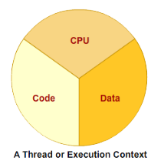

Профессиональное программирование на языке Java
Поток: другими словами
Поток выполнения – контекст выполнения, который инкапсулирует в себе виртуальный CPU, программный код и данные
Класс java.lang.Thread
ITVDN
Information Technology Video Developer Network http://itvdn.com

Slide 8
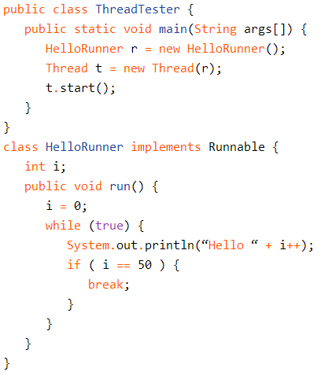
Профессиональное программирование на языке Java
Создание потока
Конструктор класса Thread принимает аргумент типа Runnable
Интерфейс Runnable требует метода public void run()
Может быть несколько потоков на основе одного экземпляра Runnable
ITVDN
Information Technology Video Developer Network http://itvdn.com

Slide 9

Профессиональное программирование на языке Java
Запуск потока
Метод start
Перевод потока в соответствующее (runnable) состояние
ITVDN
Information Technology Video Developer Network http://itvdn.com

Slide 10
Профессиональное программирование на языке Java
Управление потоками
ITVDN
Information Technology Video Developer Network http://itvdn.com

Slide 11
Профессиональное программирование на языке Java
Модель вытесняемости потоков
Многие потоки могут быть runnable, но только один работает
Поток продолжает работать, пока не приходит в состояние runnable или пока другой поток с большим приоритетом не становится runnable
Низкоприоритетные потоки могут быть вытеснены высокоприоритетными, которые получают шанс выполниться
ITVDN
Information Technology Video Developer Network http://itvdn.com

Slide 12
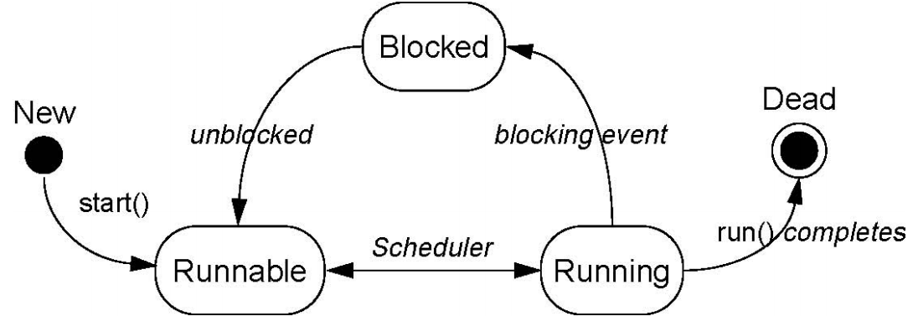
Профессиональное программирование на языке Java
Управление потоками
ITVDN
Information Technology Video Developer Network http://itvdn.com

Slide 13
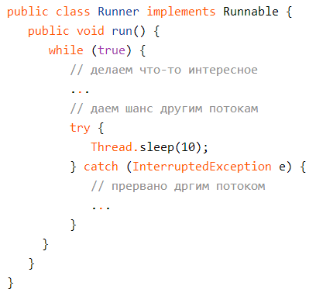
Профессиональное программирование на языке Java
Диспетчеризация потоков
ITVDN
Information Technology Video Developer Network http://itvdn.com

Slide 14
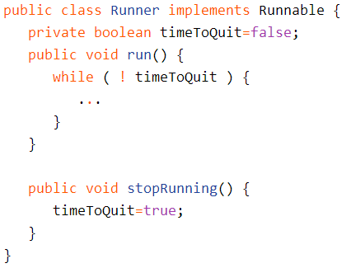
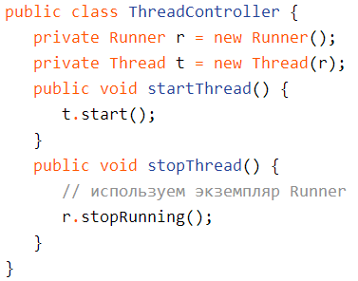
Профессиональное программирование на языке Java
Диспетчеризация потоков
ITVDN
Information Technology Video Developer Network http://itvdn.com

Slide 15
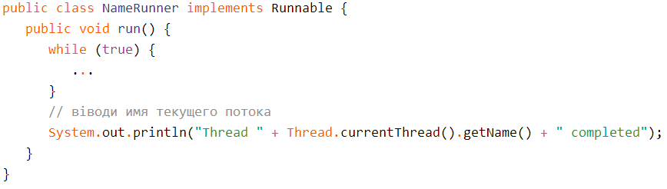
Профессиональное программирование на языке Java
Диспетчеризация потоков
ITVDN
Information Technology Video Developer Network http://itvdn.com

Slide 16
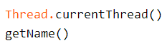
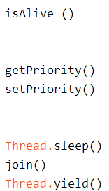
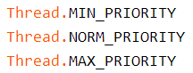
Профессиональное программирование на языке Java
Основы управления потоками
Тестирование потоков
Приоритет потоков
Перевод потока в состояние ожидания
ITVDN
Information Technology Video Developer Network http://itvdn.com
Notes:
The sleep method is one way to halt a thread for a period of time. The join method causes the current thread to wait until the thread on which the join method is called terminates.
Use the method Thread.yield() to give other threads of the same priority a chance to execute. If other threads at the same priority are runnable, yield places the calling thread into the runnable pool and allows another thread to run. If no other threads are runnable at the same priority, yield does nothing.

Slide 17
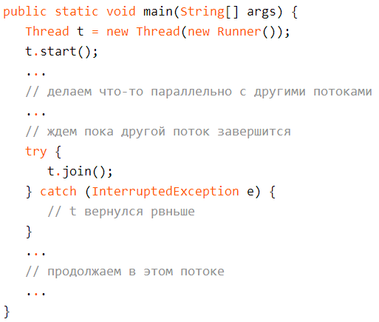
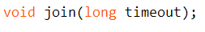
Профессиональное программирование на языке Java
Основы управления потоками: метод join
ITVDN
Information Technology Video Developer Network http://itvdn.com

Slide 18
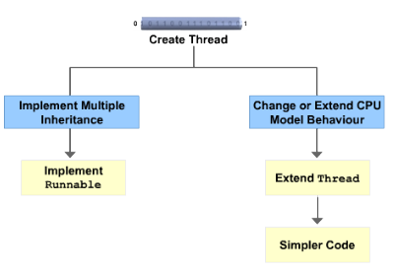
Профессиональное программирование на языке Java
Выбор способа создания потока
Наследоваться от Thread
более простой код
следует использовать осторожно!
Реализовать интерфейс Runnable
более правильно
позволяет имитировать множественное наследование
ITVDN
Information Technology Video Developer Network http://itvdn.com

Slide 19
Профессиональное программирование на языке Java
Проблемы при работе нескольких потоков с общими данными. Использование ключевого слова synchronized для защиты данных
ITVDN
Information Technology Video Developer Network http://itvdn.com

Slide 20
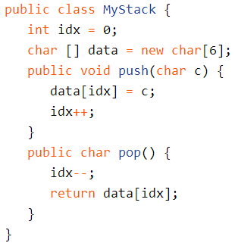
Профессиональное программирование на языке Java
Что не так с этим кодом?
ITVDN
Information Technology Video Developer Network http://itvdn.com

Slide 21
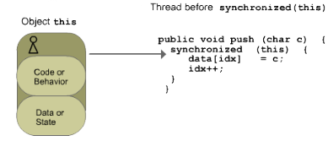
Профессиональное программирование на языке Java
Флаг блокировки объекта
Каждый объект имеет флаг блокировки, связанный с ним
Ключевое слово synchronized позволяет работать с этим флагом в случае одновременного доступа к данным
ITVDN
Information Technology Video Developer Network http://itvdn.com

Slide 22

Профессиональное программирование на языке Java
Снятие флага блокировки
Флаг блокировки освобождается если:
поток, заблокировавший данные, завершает выполнение синхронизированного блока кода, в котором была получена блокировка
поток выполняет вложенный блок кода, синхронизированный с этим же объектом
в случае исключения или выхода из синхронизированного блока
ITVDN
Information Technology Video Developer Network http://itvdn.com

Slide 23
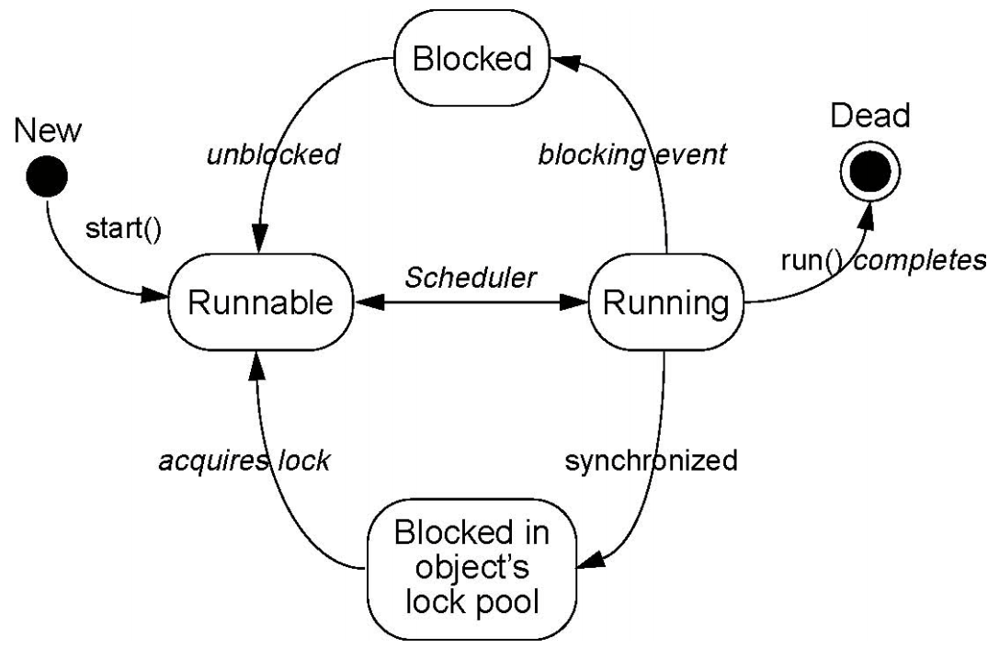
Профессиональное программирование на языке Java
Собираем все в кучу
ITVDN
Information Technology Video Developer Network http://itvdn.com

Slide 24
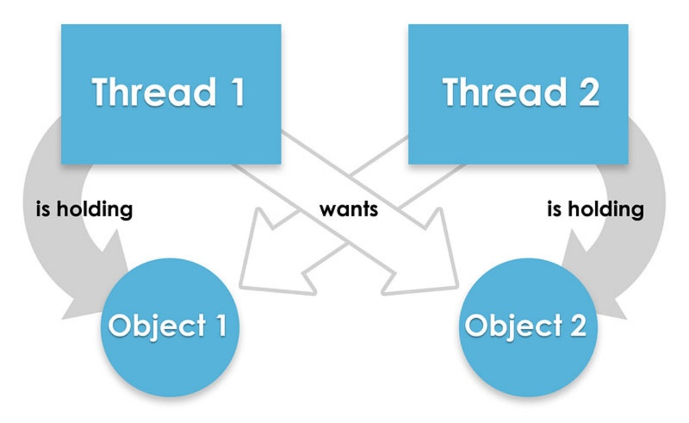
Профессиональное программирование на языке Java
Тупиковые ситуации (дедлоки)
Два потока ожидают друг от друга снятия флага блокировки
не обнаружить или предупредить☹
Можно избежать таким способом:
выбор порядка получения блокировок
соблюдение этого порядка
снятие блокировок в обратном порядке
ITVDN
Information Technology Video Developer Network http://itvdn.com

Slide 25
Профессиональное программирование на языке Java
Использование wait и notify для управления потоками
ITVDN
Information Technology Video Developer Network http://itvdn.com

Slide 26

Профессиональное программирование на языке Java
wait и notify
Пример:
представьте себя и водителя такси в виде двух потоков
Проблема:
как определить, что вы уже приехали?
Решение:
вы сообщили водителю нужный адрес и расслабляетесьи ☺
водитель сообщит вам, когда вы прибудете на место назначения
методы wait, notify, notifyAll
ITVDN
Information Technology Video Developer Network http://itvdn.com

Slide 27
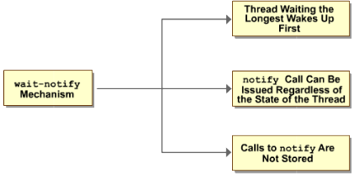
Профессиональное программирование на языке Java
wait и notify
ITVDN
Information Technology Video Developer Network http://itvdn.com

Slide 28
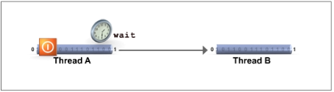
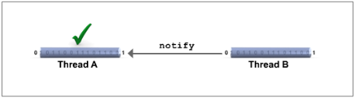
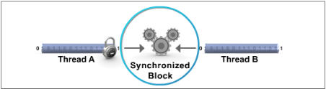
Профессиональное программирование на языке Java
wait и notify
ITVDN
Information Technology Video Developer Network http://itvdn.com

Slide 29
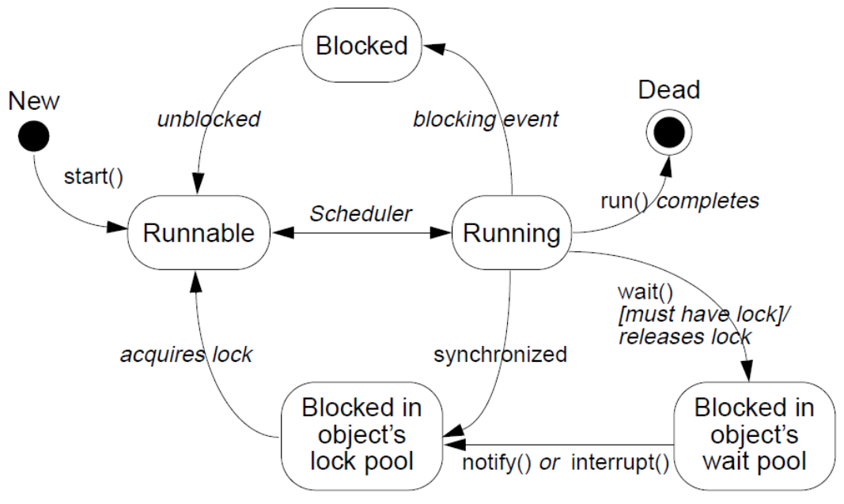
Профессиональное программирование на языке Java
Собираем все в кучу
ITVDN
Information Technology Video Developer Network http://itvdn.com

Slide 30
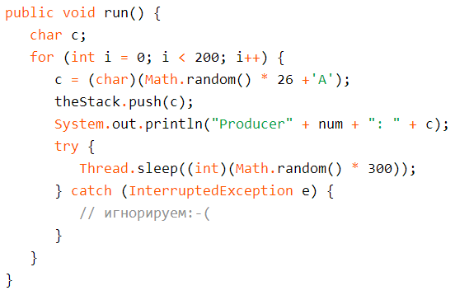
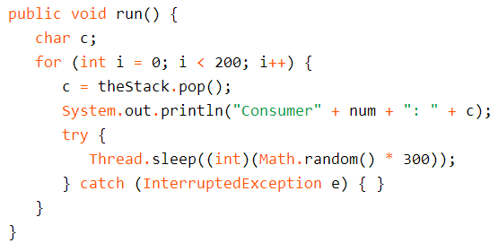
Профессиональное программирование на языке Java
Собираем все в кучу: пример
Источник данных:
Потребитель данных:
ITVDN
Information Technology Video Developer Network http://itvdn.com

Slide 31
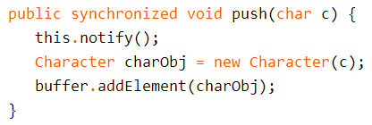
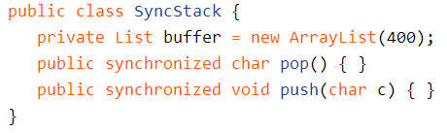
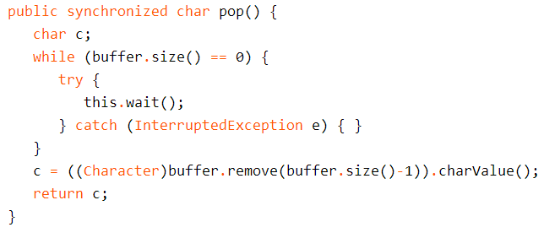
Профессиональное программирование на языке Java
Собираем все в кучу: пример
ITVDN
Information Technology Video Developer Network http://itvdn.com

Slide 32
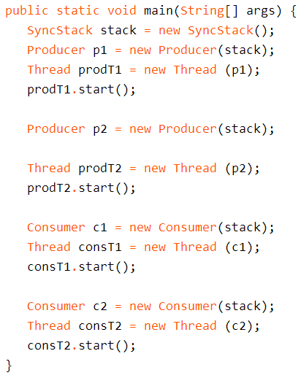
Профессиональное программирование на языке Java
Собираем все в кучу: пример
ITVDN
Information Technology Video Developer Network http://itvdn.com
Notes:
Другой пример будет анонсирован голосом (в материалах к курсу)

Slide 33
Профессиональное программирование на языке Java
Лабораторная работа
ITVDN
Information Technology Video Developer Network http://itvdn.com

Slide 34


Профессиональное программирование на языке Java
ЛР: Многопоточность
Использование многопоточности Наблюдение за выполнением потоков
ITVDN
Information Technology Video Developer Network http://itvdn.com

Slide 35

Профессиональное программирование на языке Java
Подведение итогов
Обсуждение лабораторной работы
О чем мы узнали в этом уроке
Вопросы для размышлений
Рекомендации
ITVDN
Information Technology Video Developer Network http://itvdn.com

Slide 36
Профессиональное программирование на языке Java
Вопросы для самоконтроля
Что такое поток?
Каким образом создается поток?
Какие методы для управления потоками вы знаете?
Для чего служит ключевое слово synchronized?
Что такое тупиковые ситуации и как их можно избежать?
Для чего нужны методы wait и notify?
ITVDN
Information Technology Video Developer Network http://itvdn.com

Slide 37

Профессиональное программирование на языке Java
Следующий урок:
Работа с сетью
ITVDN
Information Technology Video Developer Network http://itvdn.com

Slide 38


Смотрите наши уроки в видео формате
ITVDN.com
Посмотрите этот урок в видео формате на образовательном портале ITVDN.com
для закрепления пройденного материала.
Все курсы записаны сертифицированными тренерами, которые работают в учебном центре CyberBionic Systematics
ITVDN
Information Technology Video Developer Network http://itvdn.com

Slide 39


Проверка знаний
TestProvider.com
TestProvider – это online сервис проверки знаний по информационным технологиям. С его помощью Вы можете оценить Ваш уровень и выявить слабые места. Он будет полезен как в процессе изучения технологии, так и общей оценки знаний IT специалиста.
После каждого урока проходите тестирование для проверки знаний на TestProvider.com
Успешное прохождение финального тестирования позволит Вам получить соответствующий Сертификат.
ITVDN
Information Technology Video Developer Network http://itvdn.com

Slide 40

Профессиональное программирование на языке Java
После каждого урока обязательно
Повторите этот урок в видео формате на ITVDN.com
Доступ можно получить через руководство вашего учебного центра
Проверьте как Вы усвоили данный материал на TestProvider.com
ITVDN
Information Technology Video Developer Network http://itvdn.com

Slide 41
Профессиональное программирование на языке Java
Спасибо за внимание! До новых встреч!
ITVDN
Information Technology Video Developer Network http://itvdn.com

Slide 42
Информационный видеосервис для разработчиков программного обеспечения
ITVDN
Information Technology Video Developer Network http://itvdn.com

